Slide 1

Southwest University of Science and Technology
Requirements Engineering: a systematic mapping study in agile software development
组员： 苏铖宇
李星宇
邹孟成
Notes:
敏捷软件开发中的需求工程系统映射研究

Slide 2


目录
引言
研究目标
研究方法
研究内容
总结与思考

Slide 3
引言

Slide 4
引言
研究背景
自从敏捷宣言发布以来，大量的研究已经深入到探索敏捷软件开发。然而，最近的研究表明项目失败率很高，包括那些使用敏捷开发的项目工程。根据一项关于软件结果的研究，八分之五的取消因素与需求相关。不完整需求、低客户参与度、不切实际的期望、需求的变化和不重要的需求是主要的因素。

Slide 5
引言
敏捷宣言理念
个体与交互 重于 过程和工具 可用的软件 重于 完备的文档 客户协作 重于 合同谈判 响应变化 重于 遵循计划

Slide 6
引言
敏捷宣言十二条
1. 我们的最高目标是通过尽早和持续地交付有价值的软件来满足客户。
2. 欢迎对需求提出变更——即使是在项目开发后期。要善于利用需求变更，帮助客户获得竞争优势。
3. 要不断交付可用的软件，周期从几周到几个月不等，且越短越好。
4. 项目过程中，业务人员与开发人员必须在一起工作。
5. 要善于激励项目人员，给他们以所需要的环境和支持，并相信他们能够完成任务。
6.无论是团队内还是团队间，最有效的沟通方法是面对面的交谈。

Slide 7
引言
敏捷宣言十二条
7. 可用的软件是衡量进度的主要指标。
8. 敏捷过程提倡可持续的开发。项目方、开发人员和用户应该能够保持恒久稳定的进展速度。
9. 对技术的精益求精以及对设计的不断完善将提升敏捷性。
10. 要做到简洁，即尽最大可能减少不必要的工作。这是一门艺术。
11. 最佳的架构、需求和设计出自于自组织的团队。
12. 团队要定期反省如何能够做到更有效，并相应地调整团队的行为。

Slide 8
引言
研究背景
问题：
哪些需求工程主题是聚焦于敏捷软件开发需求工程的？
敏捷软件环境下的需求工程有哪些缺陷？
敏捷需求工程面临哪些障碍（环境、人员和资源）？

Slide 9
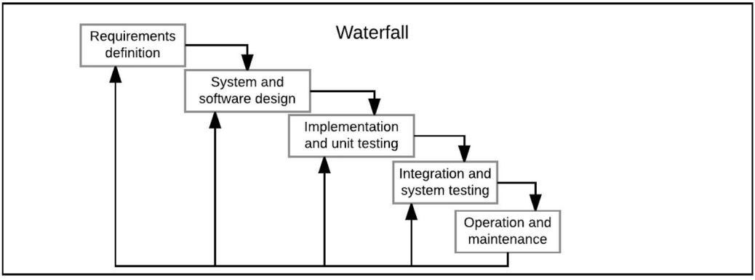
引言
传统需求工程
瀑布模型

Slide 10
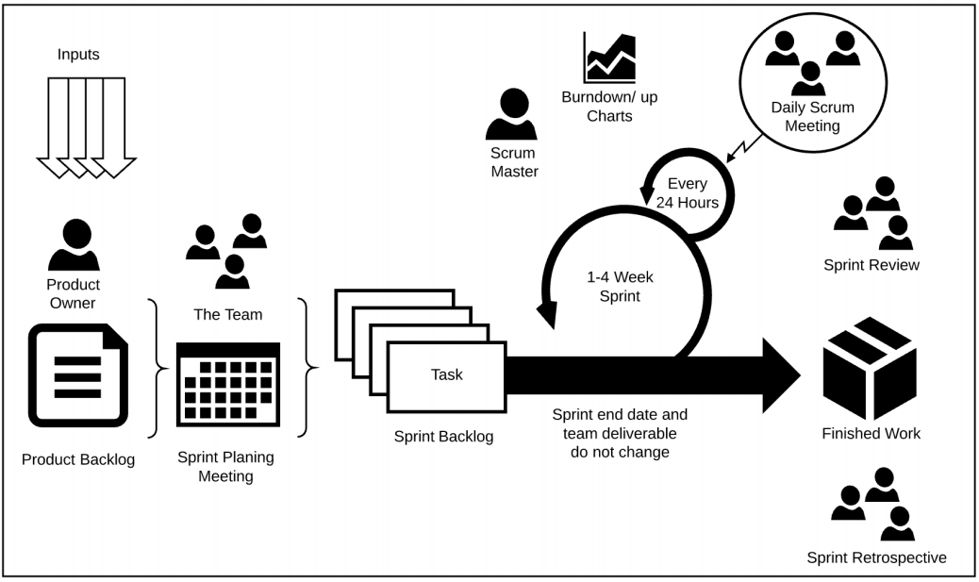
引言
敏捷需求工程
Scrum敏捷管理

Slide 11
研究目标

Slide 12
研究目标
研究目标
确定敏捷开发中需求工程的主要研究领域，找出已研究主题的缺陷和未来研究中的方向。该论文也试图找出从业人员在应用敏捷需求开发时面对的障碍。

Slide 13
研究方法

Slide 14
研究方法
研究方法
这项研究使用了四个不同的数据库：ACM、IEEExplore、ScienceDirect和springlink。确定哪些研究应包括或不包括的标准被定义了。入选标准为：
1）2001年至今的研究。确定这个日期的原因是因为敏捷宣言是2001年发布的；
2）英文文献；
3）与定义的搜索字符串相关的研究；
4）同行评审过的研究；
5）一次研究。

Slide 15
研究方法
研究方法
排除标准为：
1）一次研究未被标记为发表在期刊或会议记录中的论文；
2）课题与敏捷需求工程没有直接关系；
3）重复论文。
定义的搜索字符串是：“软件”、“敏捷”和“需求工程”。第一轮挑选从2171篇论文中选出了118篇；经过第二轮高质量挑选选出了104篇论文。

Slide 16
研究内容

Slide 17
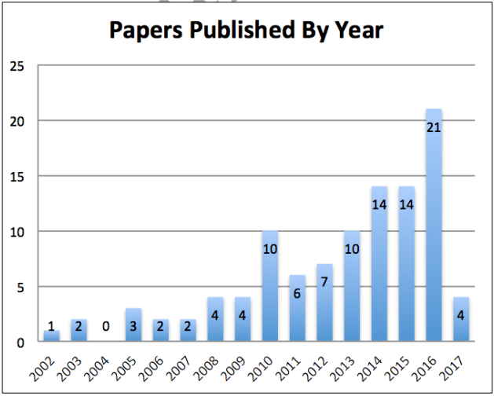
研究内容
采用时间分类的论文分布图

Slide 18
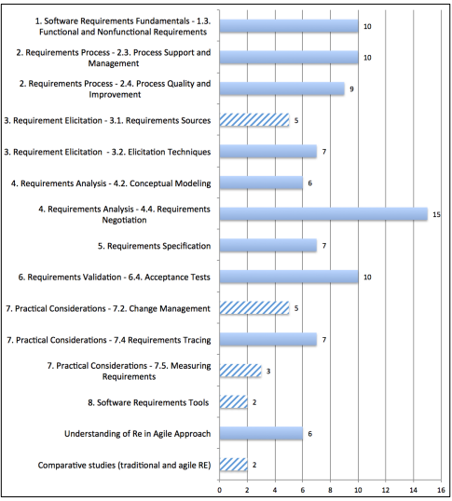
研究内容
采用专题分类法的论文分布图
Notes:
研究较多的：需求分析-需求协商（最多），软件需求基础-功能性和非功能性需求，需求过程-过程支持和管理，需求验证-验收试验
研究较少的： Requirement Elicitation需求获取- Requirements Sources需求来源-促进了解软件需求的各种来源和管理框架它们
, Change Management变更管理-如何处理敏捷软件开发中需求的快速变化以及如何容纳它们。
MeasuringRequirement度量需求-，该概念非常有用在评估需求变更的规模、估计开发或维护任务的成本，或简单地用作其他度量的分母。
Software Requirements Tools软件需求工具-与处理软件需求的工具相关
and Comparative Studies比较研究.

Slide 19
研究内容
主要缺陷
1.缺乏实证评价研究
2.缺乏针对初创企业的研究
3.忽视质量要求

Slide 20
研究内容
主要障碍
1.环境：
（1）分布式团队的沟通困难是敏捷项目的一大挑战
Notes:
沟通和协调是非常重要的，尤其是大规模项目和地理分隔的团队。

Slide 21
研究内容
主要障碍
2.人员：
（1）难以找到具有特定技能的高水平人员
（2）客户不便于合作
（3）客户缺乏专业能力和决策
（4）缺乏准确的预估
Notes:
1.敏捷开发需要高水平人才。
2.高强度的与用户交流合作难以开展的原因包括：时间、预算、领域专业知识。
3.顾客不知道如何定义要求和他在决策方面的无能[7]。当涉及客户群，这会直接影响项目的性能。
4.缺乏可参考的历史数据和历史项目，专家预估是很用的。

Slide 22
研究内容
主要障碍
3.资源：
（1）缺乏专用工具
（2）缺乏文档
（3）不合适的架构
（4）增长的技术负担
（5）不准确的成本和进度估计
Notes:
1.敏捷开发人员投入了大量的时间和精力来寻找一个工具支持他们的流程并满足他们的总体需求。这项定性分析的结论用户评论表明，从业者更喜欢易于设置、易于学习、易于使用的工具。
2.用户需求文档的不足，其稳定性和可验证性难以确认，敏捷软件开发团队依靠沟通和协作来执行需求工程活动。
3.有时是团队在项目早期阶段决定的结果，只有当新的项目需求加进来才会显现。开发人员利用重构来解决这个问题，但是它可以添加项目成本[7]。
4.可能是使用一些反复敏捷开发的结果，可能是过于迅速的满足用户期望。
5.初始成本和进度估算完全基于用户提出。需求阶段的缺陷可能会影响项目大小和进度的准确性从而影响项目。

Slide 23
总结与思考

Slide 24
总结与思考
总结
敏捷开发需求工程遇到问题的核心关键词：
1.用户
2.沟通
Notes:
1.用户的需求，用户的能力
2.沟通：与客户的沟通，与团队成员的沟通

Slide 25
总结与思考
思考
深入了解用户的需求（+）
根据实际进行需求的更改（-）
确定阶段目标进行开发（X）
进行功能验证（÷）
Notes:
不要大新闻，只要小确幸。

Slide 26
谢 谢

